Slide 1
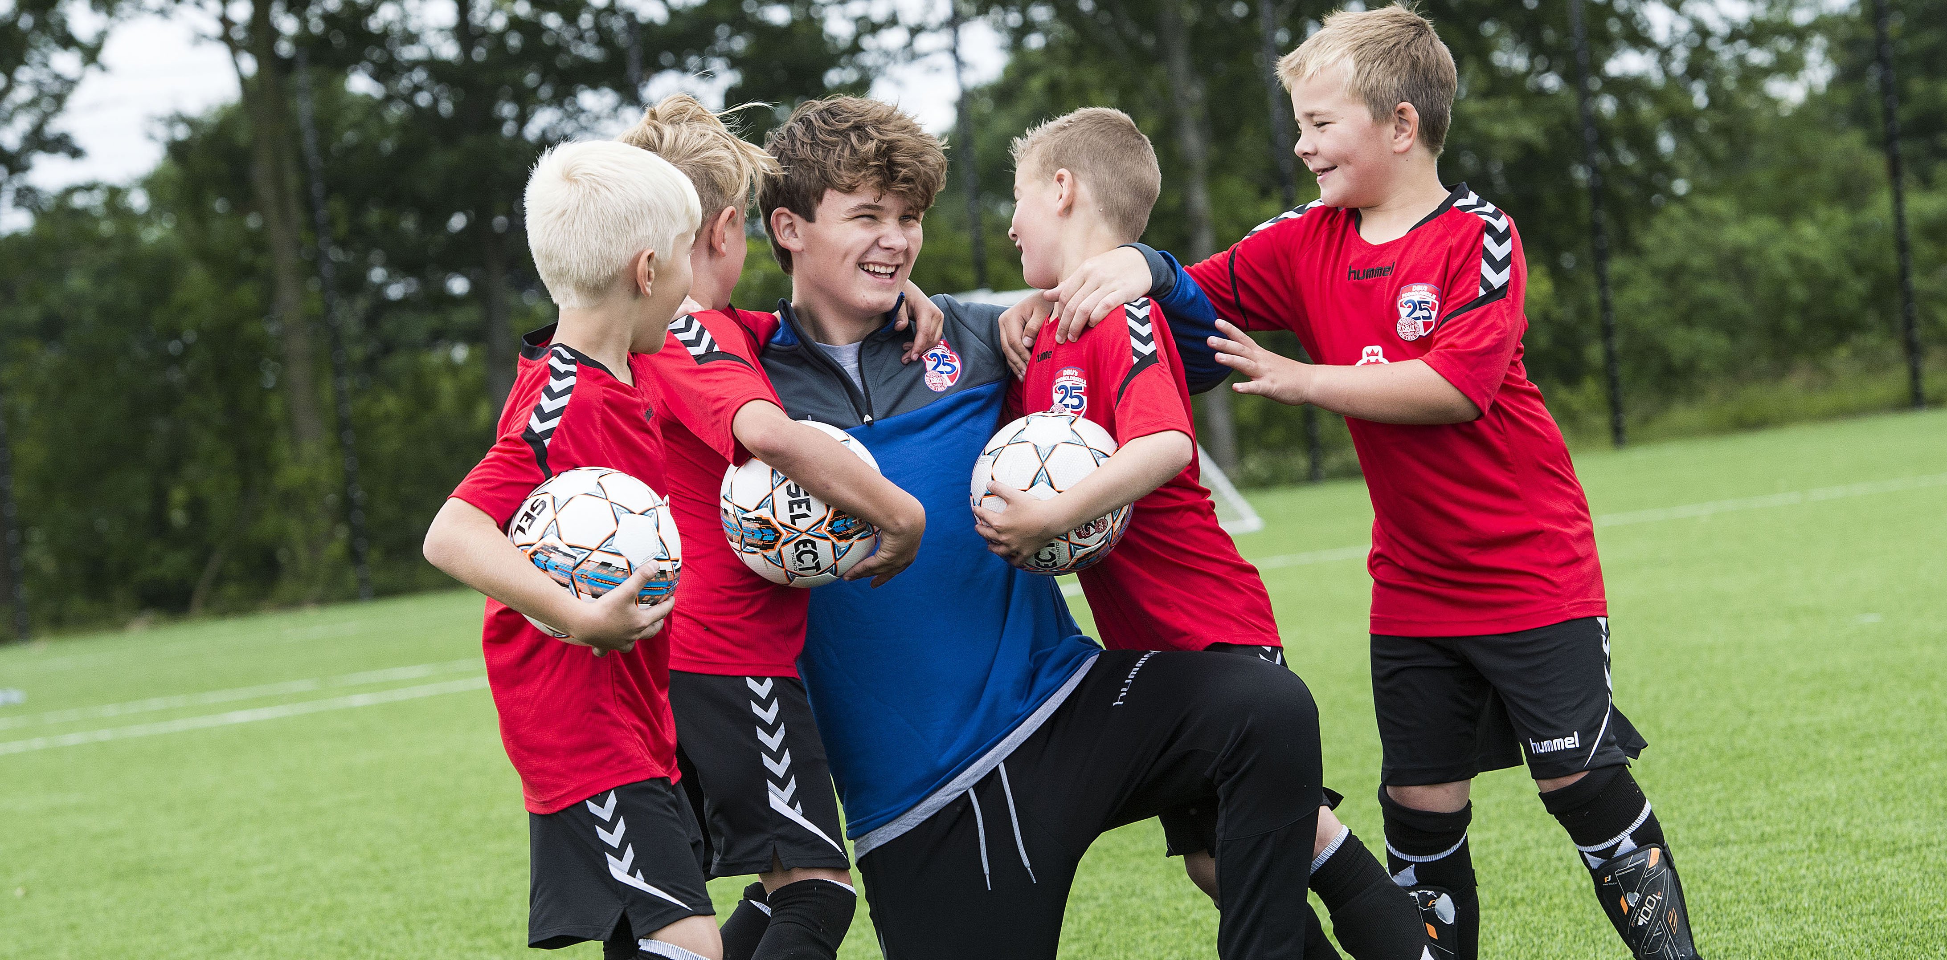
Databeskyttelsesforordningen
Hvad I må, og hvad I ikke må som klub/forening
Version 1.1

Slide 2
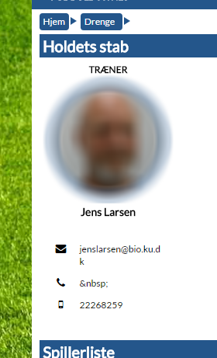
NYE PERSONDATAREGLER – TIL DIG og DIN FORENING
D. 25. maj 2018 træder EU’s nye Databeskyttelsesforordning i kraft, og de nye persondataregler gælder også for forbund, klubber og foreninger.
§ 1. Loven gælder for behandling af personoplysninger, som helt eller delvis foretages ved hjælp af elektronisk databehandling, og for ikke-elektronisk behandling af personoplysninger, der er eller vil blive indeholdt i et register.
Persondataforordningen – anvendelsesområde
Persondataforordningen gælder kun for behandling af personhenførbare oplysninger, hvilket er oplysninger, der direkte eller indirekte kan knyttes til en bestemt fysisk person, (se eksempler på næste slide).
Der gælder skærpede forholdsregler og hensyn, hvis I håndterer såkaldte ‘følsomme persondata’, som eksempelvis oplysninger om race, religion, helbred og politisk tilhørsforhold.

Slide 3
Hvad er personoplysninger?
Personhenførbare oplysninger er… (Følsomme og særlig kategorier er skrevet i kursiv).
Navn | Køn | Foto | Fødselsdato | …
Nummerplade | Kreditkortnummer | Adresse | E-mail adresse | Medarbejder ID
Telefonnummer | Pas nr. | GPS-oplysninger | Initialer / Loginnavn | Stilling
Personlighedstest | Størrelse sko og tøj | IP-adresse | MAC-adresse | Elektroniske spor
Løn | Rejseoplysninger | Interesser | Adgangskontrol | Logning i IT systemer
Uddannelse og karakterer | Personlige indkøbsmønstre | Videoovervågning | Væsentlige sociale problemer | Familiemæssige oplysninger
Straffeattest | Politisk overbevisning | Religion | Fagforeningsmæssige tilhørsforhold | Genetiske informationer
Biometriske oplysninger | Helbredsoplysninger | Race og Etnisk baggrund | Seksuel overbevisning | CPR-nr.
Notes:
Den registrerede
Almindelige personoplysninger
Personoplysninger vedrørende straffedomme og lovovertrædelser
Følsomme personoplysninger

Slide 4
Hvad er en ”behandling”?
”Behandling” af personoplysninger er enhver håndtering af personoplysninger ved hjælp af IT (elektronisk) eller enhver systematisk håndtering af personoplysninger i analog form (fysisk).
Eksempler på behandlingsaktiviteter:
  Indsamling
  Registrering
  Videre bearbejdning
  Videregivelse
  Overdragelse
  Samkøring
  Sletning
  Arkivering
  Opbevaring
Elektronisk
Måden vi behandler digitale persondata på i vores (klubbens, unionens etc.) forskellige IT systemer. Adgangsforhold, medlemssystemer, excel filer, lønsystem, egne databaser osv.
Fysisk
Processer og måder vi behandler personoplysninger på i øvrigt (eks. kontrakter, børneattesterer, ansøgninger osv.). Er de i aflåst skab, hvem har adgang, hvor længe gemmer vi osv.?

Slide 5
Persondata i dansk fodbold
Gælder loven også for fodboldklubber/foreninger?
  Ja, persondataloven gælder både for offentlige myndigheder og private virksomheder, foreninger og lignende. Fx. registrere medlemmernes navne, adresser mv. i en database
Hvilke oplysninger må vi registrere og gemme mv.?
  De oplysninger en idrætsforening må registrere om sine medlemmer, er det man kan kalder ”sædvanlige medlemsoplysninger” som fx. navn, adresse, indmeldelsesdato, telefonnummer, fødselsdato, e-mailadresse, tillidsposter og andre klubhverv mv.
  En forening kan også registrere oplysninger som fx oplysninger om et medlems målscore, certifikat niveau i henhold til træner og dommerlicenser m.m.
  Cpr.nr. til brug for Børneattester….

Slide 6
Persondata i dansk fodbold
Når man som fodboldklub registrerer oplysninger om medlemmerne, skal man følge det, der hedder ”god databehandlingsskik”:
Der skal være et klart og sagligt formål med at indsamle oplysningerne, f.eks. Almindelig registrering af medlemmernes navn, adresse, telefonnummer og fødselsdato til brug for administration af medlems-rettigheder og forpligtigelser
Man må ikke indsamle flere oplysninger end nødvendigt i forhold til formålet
Herudover skal de registrerede oplysninger, man har, være korrekte og relevante og irrelevante oplysninger samt udmeldte medlemmers data skal slettes jævnligt.

Slide 7
Persondata i dansk fodbold
Hvad skal vi fortælle vores medlemmer, når vi registrerer oplysninger om dem?
Som udgangspunkt skal det enkelte medlem informeres om;
  hvilke personoplysninger, der indsamles om medlemmet, og
  hvad klubbens formål er med at registrere de oplysninger, der bliver indsamlet
  Hvornår de bliver slettet
  Hvem de i givet fald bliver videregivet til
Dette sker via ‘Vilkår og betingelser’ i Fodboldpasset samt via klubbens privatlivspolitik

Slide 8
Persondata i dansk fodbold
Hvad må vi gøre med oplysninger om vores medlemmer?
Oplysningerne må kun anvendes i overensstemmelse med det formål, som de oprindeligt er indsamlet til. Fx. til håndtering af database og kontingentopkrævning.
Hvis foreningen ønsker at videregive (offentliggøre mv.) oplysninger om et medlem eller andre, så skal man spørge den/de pågældende om lov
  der er dog visse undtagelser herfra, se ‘Vilkår og betingelser’ i Fodboldpasset
Man må dog gerne lægge medlemslisten og div. oplysninger på en lukket side, hvor det ved hjælp af fx. password og adgangskode sikres, at det kun er medlemmerne af foreningen, der har adgang.

Slide 9
Persondata i dansk fodbold
Video og billeder, både på hjemmeside og facebook:
Ved portrætbilleder skal man altid sørge for at have den portrætteredes samtykke, før man lægger billedet på hjemmesiden og de sociale medier
Ved situationsbilleder – altså billeder, som har til formål at vise en situation eller aktivitet – så kan disse frit lægges på hjemmesiden, hvis de er harmløse. Men hvis situationen kan krænke en person, der er på billedet, skal man spørge om lov, før man lægger billedet på hjemmesiden. Fx. billeder fra en klubfest, hvor der er blevet ”fanget” et par sjove situationer.
Ved video skal man have tilladelse fra alle, der ”optræder” til at bruge materialet officielt i forbindelse med markedsføring

Slide 10
Persondata i dansk fodbold
Markedsføring, i klubregi, offentligt og professionelt:
Uanset om det er billeder, video el. situationer som man har optaget i klubregi, må det kun bruges officielt, hvis alle der optræder, har givet sit samtykke til brugen i den færdige form
Videregivelse af oplysninger om medlemmerne – fx en medlemsliste
– til en privat virksomhed, der gerne vil markedsføre produkter over for foreningens medlemmer, kan kun gøres med samtykke fra det enkelte medlem.
Som idrætsforening må man heller ikke udsende markedsføringsmateriale på vegne af en virksomhed til medlemmerne, uden at hvert enkelt medlem på forhånd har givet sit samtykke

Slide 11
Persondata i dansk fodbold
Opsummering:
Medlemsoplysninger må kun bruges i forenings/lokalunions/forbunds regi
De må IKKE videre distribueres til eksterne partnere
Video og billed materiale skal godkendes til brug af de personer der ”optræder”
Ved brug af mail og sms service skal der godkendes af modtager til relevant info v. markedsføring
Medlemsoplysninger skal vedligeholdes og irrelevante oplysninger slettes jævnligt

Slide 12
Persondata i dansk fodbold
Afslutning:
Tænk jer om, brug denne info samt jeres egen viden og fornuft til at tilrettelægge en god skik og tone for brug af medlemsoplysninger, billeder og video.
Der ligger diverse uddybende vejledninger, skabeloner og politikker vedrørende databeskyttelsesloven på DBU’s og de respektive lokalunioners hjemmeside.
Ved spørgsmål, kontakt da gerne DBU’s Data Protection Manager på persondata@dbu.dk.

